Slide 1


SAP Materials Management
5. hét – Szolgáltatás beszerzése

Slide 2
A 8 hetes tanfolyam tematikája
1. hét: Beszerzési folyamatok, szervezeti felépítés SAP MM szempontból
2. hét: Törzsadatok beszerzésben
3. hét: Anyagok felhasználásra történő beszerzése
4. hét: Készletes anyagok beszerzése

Slide 3
A 8 hetes tanfolyam tematikája (folyt.)
5. hét: Szolgáltatás beszerzése
6. hét: Anyagkészlet tervezés
7. hét: Késztletgazdálkodás
8. hét: Árubeérkeztetés

Slide 4
Tartalom
Szolgáltatás áttekintés
Szolgáltatástörzs, kondíciók
Beszerzési megrendelés tétel szolgáltatással
Teljesítés igazolás beszerzési megrendelés ellenében
Teljesítésigazolás elfogadása/jóváhagyása
Számla szolgáltatásos beszerzési megrendelésre

Slide 5
(Külső) Szolgáltatás – External Service
Karbantartási munkák
Külsős munkatársak által végzett szolgáltatás
Belső munkatársaknak nincs kapacitása
Belső munkatársaknak nem qualifikáltak
Dokumentumok
(Bmig)
Beszerzési megrendelés
Teljesítésigazolás (Service Entry Sheet (SES)) + jóváhagyás (opcionális)
Teljesítésigazolás közvetlenül az által aki igénybe veszi a szolgáltatást (nem raktár)
Bejövő számla

Slide 6
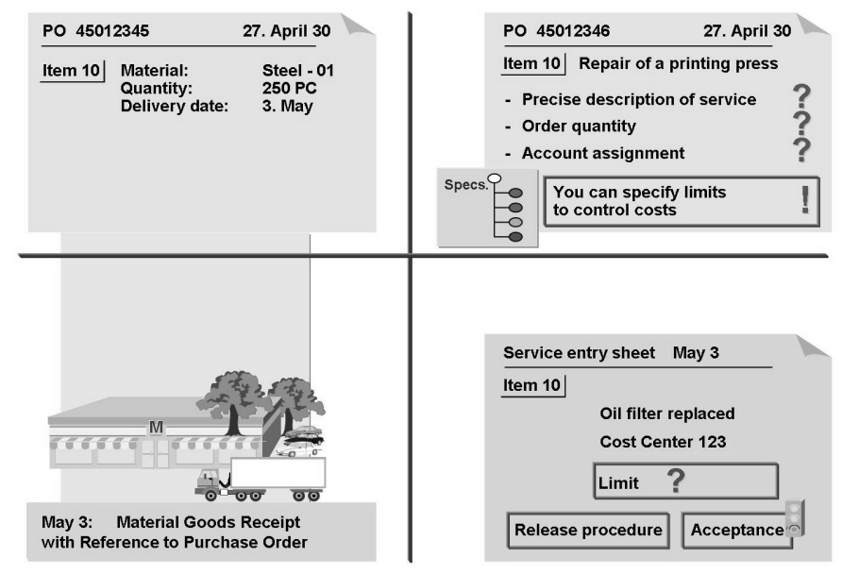
Anyag vs. szolgáltatás beszerzése

Slide 7
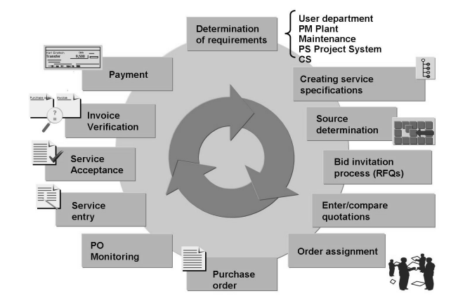
Szolgáltatás beszerzése - folyamat

Slide 8
Tartalom
Szolgáltatás áttekintés
Szolgáltatástörzs, kondíciók
Beszerzési megrendelés tétel szolgáltatással
Teljesítés igazolás beszerzési megrendelés ellenében
Teljesítésigazolás elfogadása/jóváhagyása
Számla szolgáltatásos beszerzési megrendelésre

Slide 9
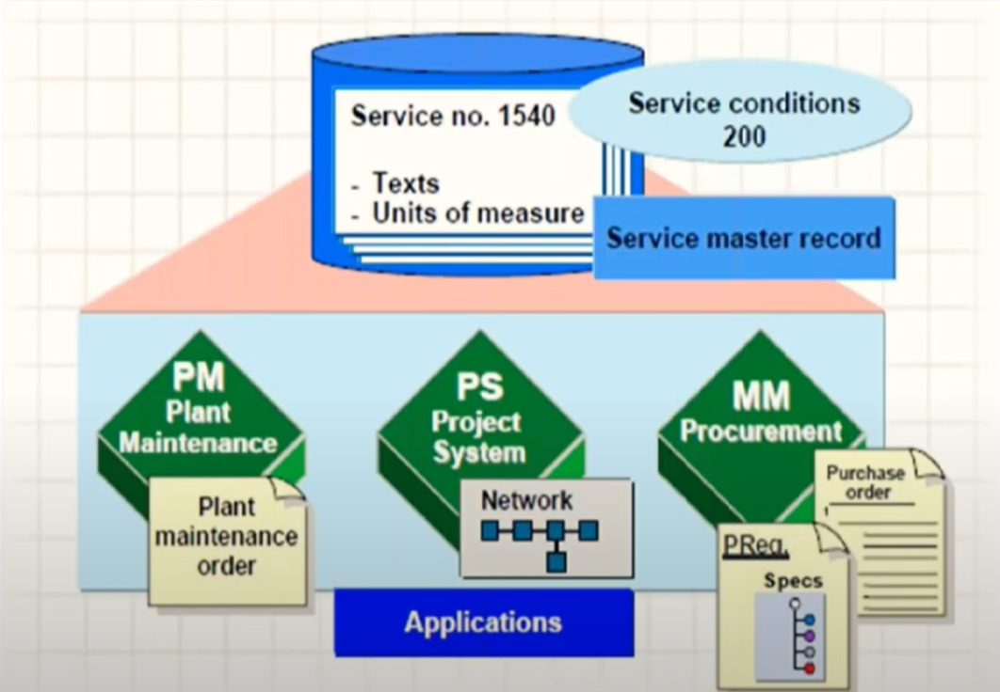
Szolgáltatástörzs
Szolgáltatás leírás
Mennyiségi egység (pl.: óra, m3)
Kondíciók
Integráció
AC03

Slide 10
Szolgáltatástörzs létrehozás
AC03
Szolgáltatás leírás
Kategória
Mennyiségi egység
Szolgáltatás csoport
Formula mennyiség kalkulációra
Értékelési osztály
Rövid szöveg módosítása engedélyezett
Törléselőjegyzés
Felhasználói mezők

Slide 11
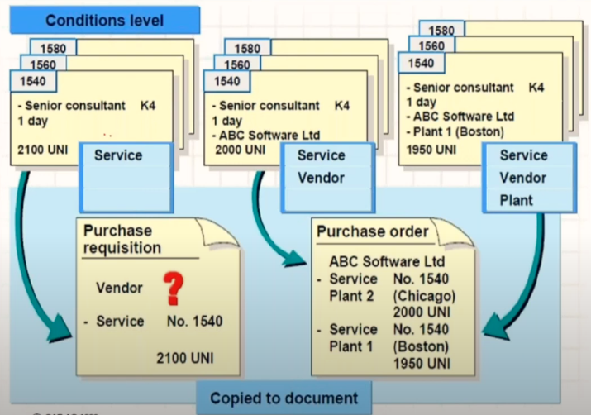
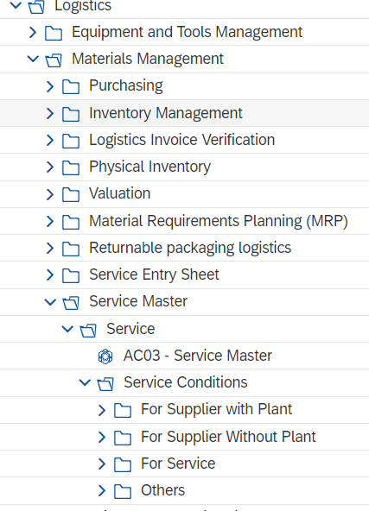
Szolgáltatás kondíciók
Kondíció szintek
Általános ML45-47
Szállító specifikus ML39-41
Szállító és gyár specifikus ML33-35

Slide 12
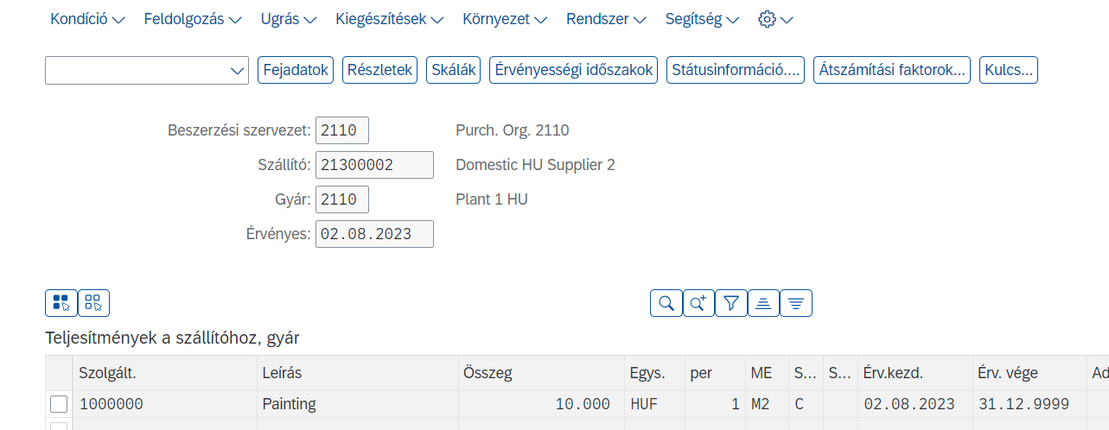
Szállító és gyár specifikus kondíció
ML33
Megjelenítés
Érvényességi időszak
Skálák

Slide 13
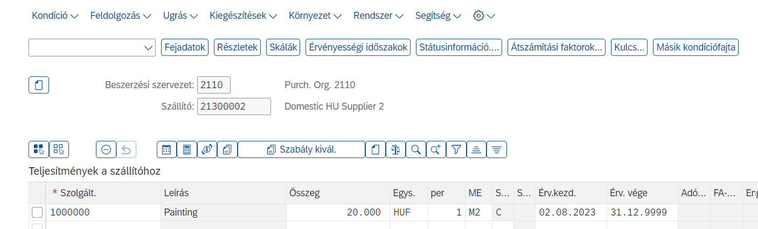
Szállító specifikus kondíció
ML39
Megjelenítés
Érvényességi időszak
Skálák

Slide 14
Minta-szolgáltatásjegyzék
MSS Model Service Specification
ML10-ML12, ML15 (Lista)
Sűrűn használt szolgáltatások esetén
Egyedi szolgáltatás tétel (esetleg hierarchikus altételekkel)
Beszerzési szervezet, szállító, szerződés
Beszerzési dokumentumokban használható

Slide 15
Strandard-szolgáltatásjegyzék
SSC Standard Service Catalog
ML01-ML03, MLS6 (Lista), MLS5 (Fájl feltöltés)
Standardizált szöveg-modulok
Teljes és egyedi szolgáltatásleírást tartalmaz
Szolgáltatás leírás több szöveg-modult is tartalmazhat
Szolgáltatás típusokra osztható (pl.: takarítás, karbantartás)
Verziók
Beszerzési dokumentumokban használható

Slide 16
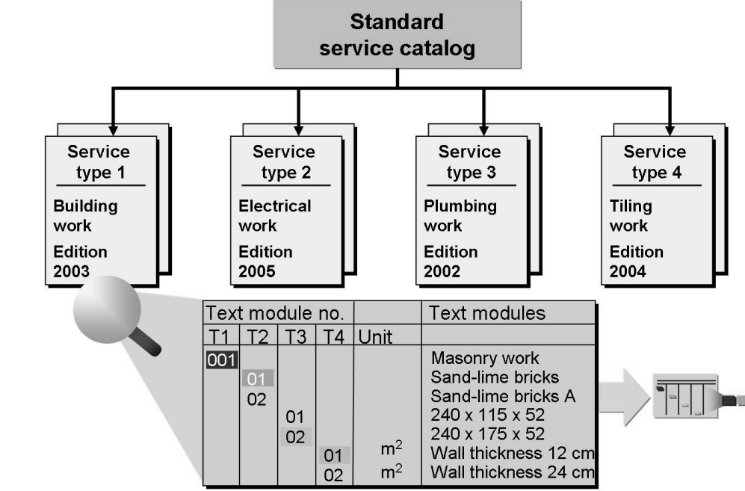
Strandard-szolgáltatásjegyzék

Slide 17
Tartalom
Szolgáltatás áttekintés
Szolgáltatástörzs, kondíciók
Beszerzési megrendelés tétel szolgáltatással
Teljesítés igazolás beszerzési megrendelés ellenében
Teljesítésigazolás elfogadása/jóváhagyása
Számla szolgáltatásos beszerzési megrendelésre

Slide 18
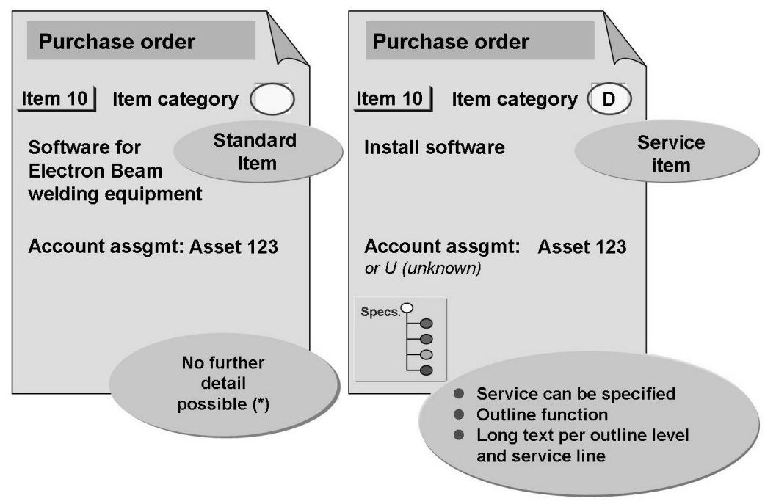
PO szolgáltatással vs. anyaggal

Slide 19
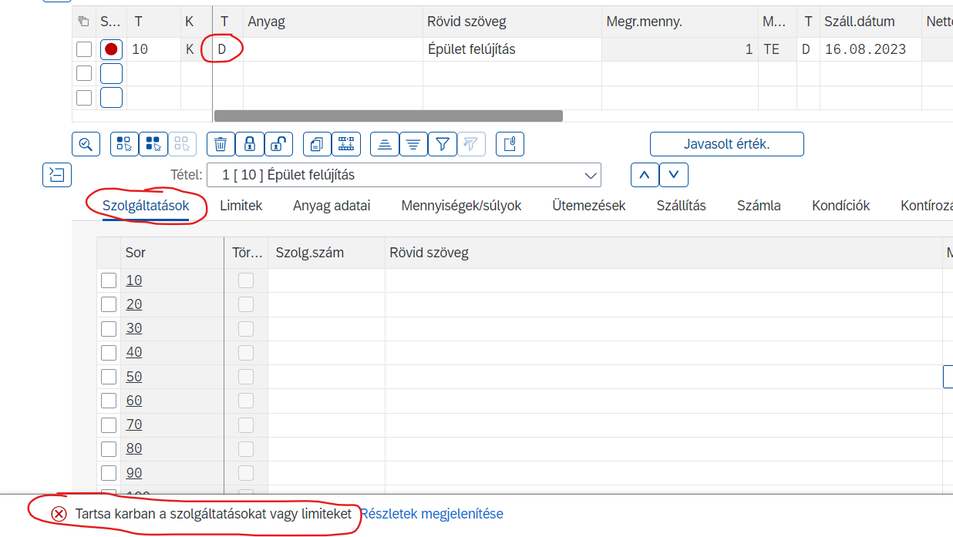
Beszerzési megrendelés szolgáltatással
ME21N
Tételkategória
Szolgáltatás

Slide 20
Beszerzési megrendelés szolgáltatással
Mennyiségi egység a tételben technikai egység (TE), Activity Unit (AU)
Ár a kondícióból, amennyiben létezik kondíció
Rövid szöveg átírható a PO-ban, amennyiben a szolgáltatástörzs beállítása engedi

Slide 21
Tartalom
Szolgáltatás áttekintés
Szolgáltatástörzs, kondíciók
Beszerzési megrendelés tétel szolgáltatással
Teljesítés igazolás beszerzési megrendelés ellenében
Teljesítésigazolás elfogadása/jóváhagyása
Számla szolgáltatásos beszerzési megrendelésre

Slide 22
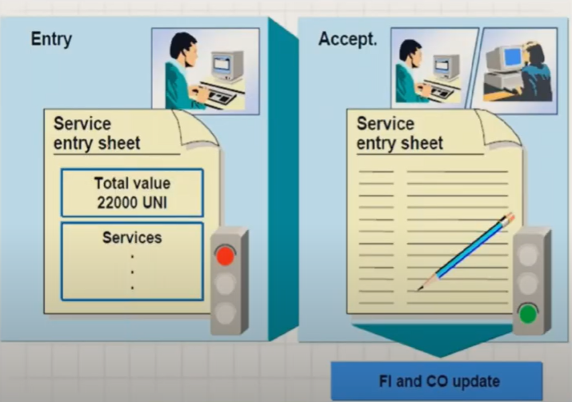
Teljesítésigazolás (Rögzítési lap)
Rögzítés
Jóváhagyás (opcionális)

Slide 23
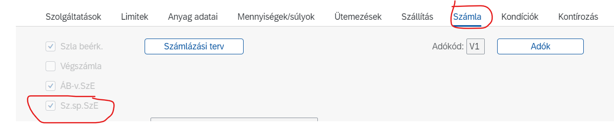
PO – Szolgáltatás specifikus számlaellenőrzés

Slide 24
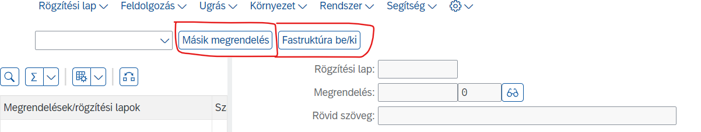
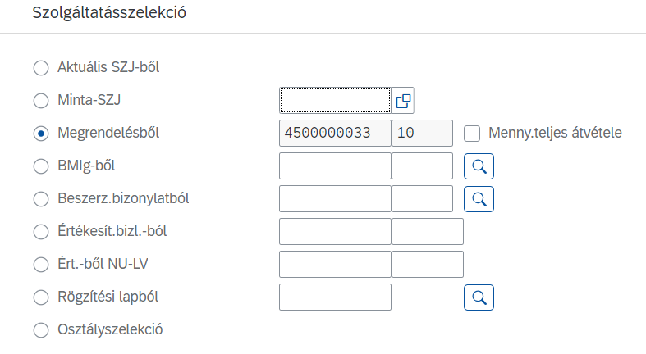
Teljesítésigazolás rögzítése
ML81N (Rögzítési lap, SES)
Megrendelés keresés
Rögzítési lap létrehozása
Szolgáltatásszelekció
Mennyiség teljes átvétele
Nincs jóváhagyás

Slide 25
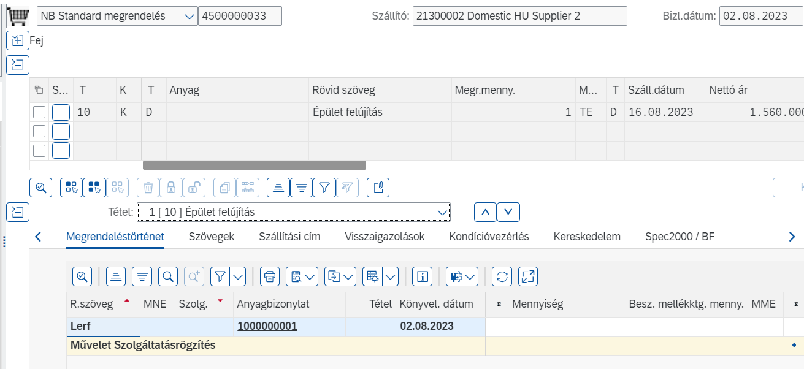
PO Megrendelés történet

Slide 26
Tartalom
Szolgáltatás áttekintés
Szolgáltatástörzs, kondíciók
Beszerzési megrendelés tétel szolgáltatással
Teljesítés igazolás beszerzési megrendelés ellenében
Teljesítésigazolás elfogadása/jóváhagyása
Számla szolgáltatásos beszerzési megrendelésre

Slide 27
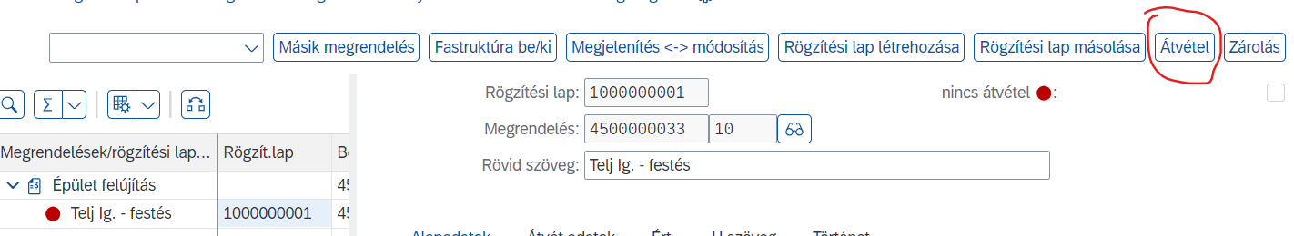
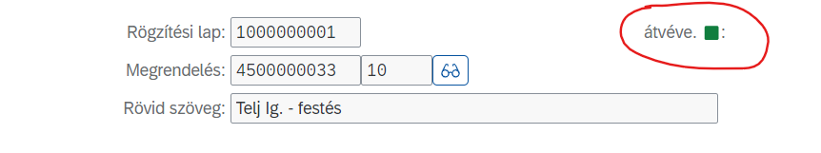
Teljesítésigazolás jóváhagyása
ML81N
Teljesítésigazolás keresése
PO alapján
Rögzítési lap alapján
Átvétel
Státusz változás

Slide 28
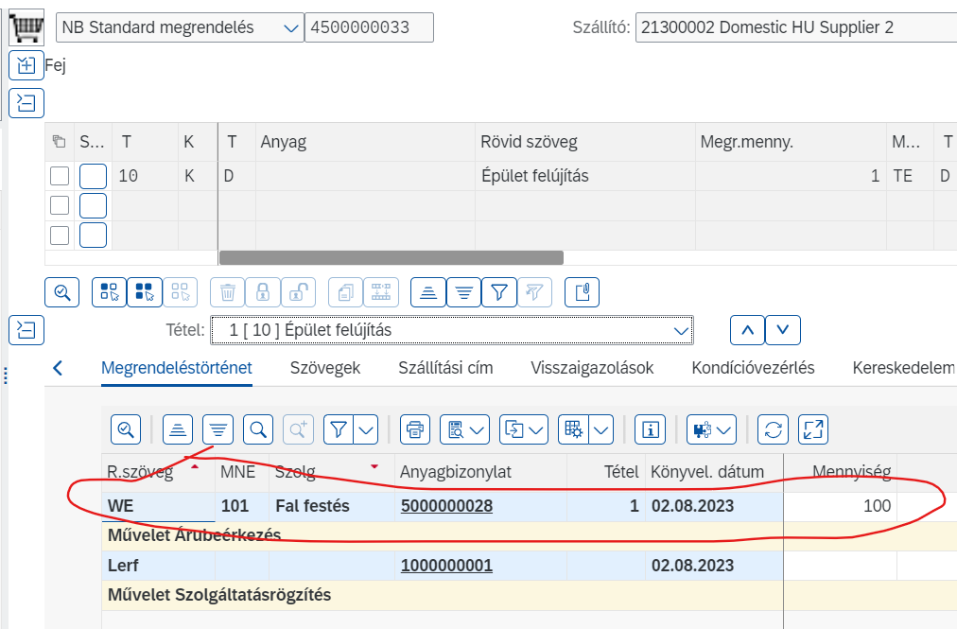
PO Megrendelés történet – jóváhagyás után
ME23N
Anyagbizonylat (mennyiséggel)

Slide 29
Tartalom
Szolgáltatás áttekintés
Szolgáltatástörzs, kondíciók
Beszerzési megrendelés tétel szolgáltatással
Teljesítés igazolás beszerzési megrendelés ellenében
Teljesítésigazolás elfogadása/jóváhagyása
Számla szolgáltatásos beszerzési megrendelésre

Slide 30
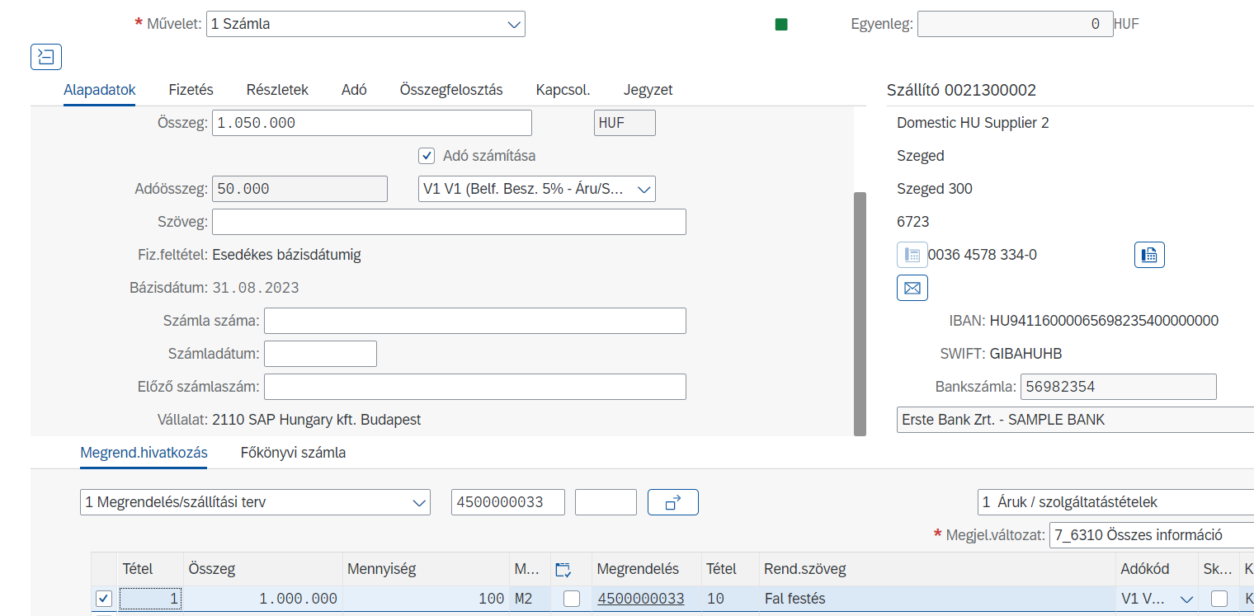
Bejövő számla létrehozása (MIRO)

Slide 31
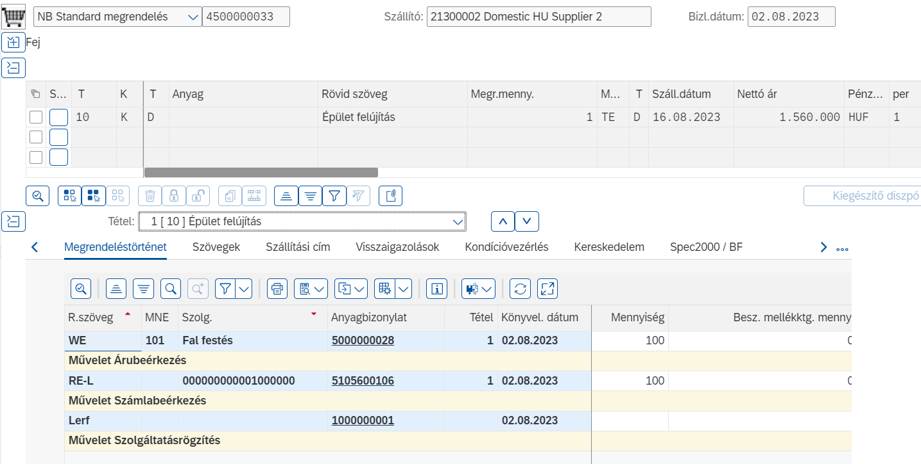
PO Megrendelés történet – számla létrehozása után

